Slide 1
人生最大的悲痛莫过于亲人的生离死别，莫过于白发人送黑发人。对于毛主席来说，作为一代伟人，他强忍住悲痛，作出了常人难以理解的决定。让我们走进课文，去了解一下吧。

Slide 2
10 青山处处埋忠骨
统编版•五年级下册

Slide 3
学习目标
1.认识“彭、拟”等生字，会写“泽、彭”等字，会写“拟定、锻炼”等词语。
2.默读课文，了解课文的主要内容。
3.画出描写毛主席动作、语言、神态的语句，体会他的内心世界，再有感情地朗读课文。
4.了解毛主席作为普通人的情感世界，感受他无产阶级革命家旷达的心胸和无私的襟怀。

Slide 4
人物介绍
毛岸英，湖南湘潭人，是毛泽东与杨开慧的长子。1922 年，毛岸英出生于湖南省长沙市。1936年毛岸英和弟弟毛岸青被安排到苏联学习。1946年，毛岸英回到延安，同年加入中国共产党。1950年，抗美援朝战争爆发。新婚不久的毛岸英主动请求入朝作战，担任中国人民志愿军司令部俄语翻译兼机要秘书。1950年 11月 25日，在美军空袭中牺牲。

Slide 5
整体感知
自由阅读课文，圈出本课生字、生词。
朗读课文，体会毛主席的内心世界 。

Slide 6
字词学习
踌躇 黯然 革命 姓彭
拟定 奔赴 特殊
chóu
chú
àn
gé
péng
nǐ
fù
shū

Slide 7
泽
彭
拟
瑞
锻
炼
眷
赴
搞
殊
签

Slide 8
彭
拟
炼
眷
殊
签
泽
瑞
锻
搞
赴

Slide 9
拟定 锻炼 情不自禁 慰问 眷恋
奔赴 繁忙 特殊 签字 下意识

Slide 10
______ 鲜有
xiǎn
鲜
xiān
_______ 新鲜
这家商店的蔬菜很新鲜（xiān），鲜（xiǎn）
有腐烂变质的。

Slide 11
_____ 禁不住
jīn
禁
______ 禁止
jìn
听说这条路禁（jìn）止通行，他禁（jīn）不住发起愁来。

Slide 12
泽（润泽）
拟（比拟）
瑞（祥瑞）
择（选择）
似（相似）
端（端正）
炼（锻炼）
搞（搞定）
殊（特殊）
练（练习）
稿（草稿）
珠（珍珠）

Slide 13
A.倾注 B. 喃喃 C.不由自主 D.黯然
C
___由不得自己；控制不了自己。
___ 心里不舒服、情绪低落的样子。
___ 连续不断地小声说话的声音。
___ （感情、力量等）集中到一个目标上。
D
B
A

Slide 14
心爱—— 分离—— 紧锁——
悲痛—— 繁忙——
情不自禁——
痛恨
团聚
舒展
欢快
轻松
无动于衷
他总是繁忙得很，一刻也不得轻松。

Slide 15
心爱—— 悲痛—— 眷恋—— 特殊—— 黯然—— 情不自禁—
疼爱
悲伤
留恋
特别
沮丧
不由自主
√
这个布娃娃是我最（心爱 疼爱）的生日礼物。
√
听到儿子刚刚在战场牺牲的消息，母亲（悲痛 悲伤）万分。

Slide 16
课文解读
2.课文分为两部分，每一部分主要讲了什么？
第一部分（1-4）
毛泽东收到毛岸英在朝鲜战场上牺牲的电报后极度悲痛的心情。
第二部分（5-10）
毛泽东强忍悲痛，做出将毛岸英安葬在朝鲜的决定。

Slide 17
课文的第一部分中，对毛泽东与毛岸英多次分离的内容的描写，表现出了什么？
这里写的是毛泽东回忆起岸英和自己的一次次分离及其原因，反映出了岸英的成长经历。每想到这聚少离多的日子，作为父亲总有些心酸，但欣慰的是岸英从不以领袖的儿子自居，严格要求自己，而且前几次的分离都平平安安回到了父亲的身边。这一次，儿子真的不能回来了吗？心理描写表现了毛泽东的无比悲痛，他无法接受毛岸英牺牲的事实，不敢也不愿意相信这是真的。

Slide 18
第一部分（1-4）
毛泽东收到毛岸英在朝鲜战场上牺牲的电报后极度悲痛的心情。
第二部分（5-10）
毛泽东强忍悲痛，做出将毛岸英安葬在朝鲜的决定。

Slide 19
课文第二部分“第二天早上，秘书来到毛主席的卧室。毛主席已经出去了，记录稿被放在了枕头上，下面是被泪水打湿的枕巾。”这种细节描写，表现出了什么？
“被泪水打湿的枕巾”，透过这处细节描写，我们仿佛看到了夜深人静时，一位慈爱的父亲在床上辗转反侧，仿佛听到了漫漫长夜里，一位慈爱的父亲在床上失声痛哭。是啊，老来丧子谁不哀痛！这句话从侧面进一步表现了毛泽东内心的悲痛情绪，说明了毛泽东是平凡的，更是伟大的！

Slide 20
文章结构

Slide 21
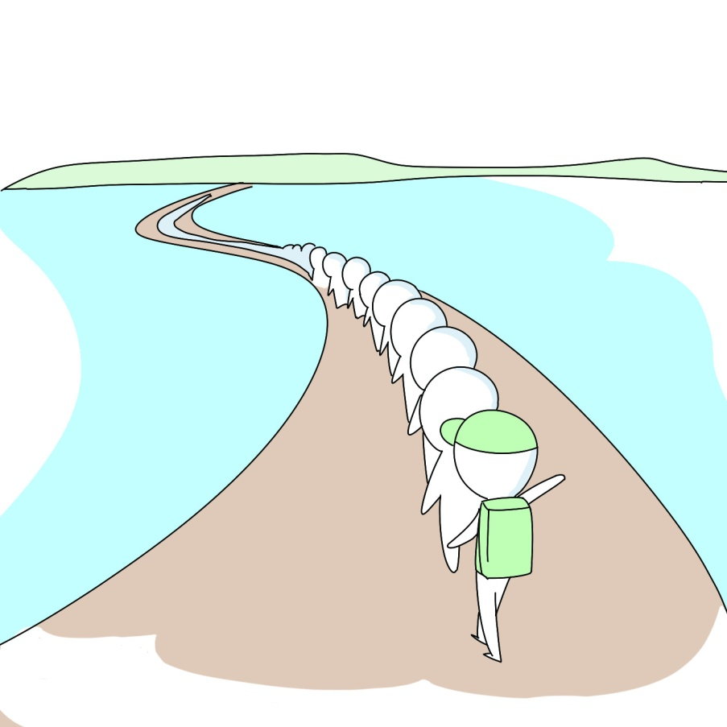
主题归纳
本文主要写了毛泽东的爱子毛岸英在抗美援朝的战场上壮烈牺牲，毛泽东惊悉这个噩耗后极度痛苦的心情和对岸英遗体是否归葬的抉择过程，表现了毛泽东常人的情感、超人的胸怀。

Slide 22
随堂练习
一、给蓝色字体正确的读音打“√”。
拟定（nǐ yǐ） 特殊（sū shū）
踌躇（chóu shòu） 革命（gē gé）
√
√
√
√

Slide 23
二、看拼音，写词语。
guāng zé ruì xuě duàn liàn
juàn liàn bēn fù tè shū
光 泽
瑞 雪
锻 炼
眷 恋
奔 赴
特 殊

Slide 24
三、感知内容。
毛岸英
本文主要写了毛泽东的爱子 ____________ 在抗美援朝的战场上壮烈牺牲，毛泽东惊悉这个噩耗后极度痛苦的心情和对岸英遗体是否归葬的抉择过程，表现了毛泽东 ____________、____________。
常人的情感
超人的胸怀

Slide 25
教材习题
默读课文，说说课文的两个部分分别写了什么内容。
答案详见PPT课文解读部分。
从课文中画出描写毛主席动作、语言、神态的语句，体会他的内心世界，再有感情地朗读课文。

Slide 26
从见到这封电报起，毛泽东整整一天没说一句话，只是一支接着一支地吸着烟。
体会：“整整一天没说一句话”“一支接着一支地吸着烟”，从毛泽东的动作中，可以感受到他失去爱子后无比悲痛的心情。
“岸英！岸英！”毛泽东用食指按着紧锁的眉头，情不自禁地喃喃着。
体会：语言、神态和动作描写，表现了毛泽东此时正沉浸在巨大的悲痛之中。

Slide 27
主席不由自主地站了起来，仰起头，望着天花板，强忍着心中的悲痛，目光中流露出无限的眷恋。
体会：动作和神态描写，从中可以感受到毛主席对爱子的无限思念，也表明了他此时正面临着一个艰难的抉择。
他若有所思地说道：“哪个战士的血肉之躯不是父母所生，不能因为我是国家主席，就要搞特殊。不是有千千万万志愿军烈士安葬在朝鲜吗？岸英是我的儿子，也是朝鲜人民的儿子，就尊重朝鲜人民的意愿吧。”

Slide 28
体会：语言描写。想到还有很多父母不能和在朝鲜战场上牺牲的儿女相见，作为国家主席又怎能搞特殊呢？于是毛泽东做出了将儿子葬于朝鲜的艰难、痛楚的决定。这是伟大父爱的延续，是一位国家领袖从大局考虑问题的理智，是伟人的宽阔胸怀和国际主义精神的见证。

Slide 29
主席黯然的目光转向窗外，右手指指写字台，示意秘书将记录稿放在上面。
体会：神态、动作描写。“黯然的目光”是经历过悲痛后的自然神情， “转向窗外” “指指写字台” “示意”，这一连串的动作一方面表现毛泽东此时仍沉浸在对爱子的无限思念中，另一方面表现他不愿让自己的悲痛“感染”身边的同志，故意支开了秘书。如果说前面毛泽东收到电报是情感高潮的话，此时又是另一个情感高潮，一签字，就意味着他永远也见不到自己的爱子了，岸英将永远留在异国他乡，真是落笔千钧啊！这一处细节描写进一步表现出毛泽东是伟人，也是凡人，表现了他签字那一瞬间悲痛而复杂的心理。

Slide 30
结合课文，说说你对“青山处处埋忠骨，何须马革裹尸还”的理解。
这句话的意思是革命者既然把整个身心都献给了祖国，至于死后是否把尸体运回家乡安葬，那倒无需考虑，纵然长眠于异国的土地上又有何妨。
这里既是对毛岸英烈士的高度评价，又表明了毛泽东对儿子遗体安葬问题的态度，即尊重朝鲜人民的意愿，把岸英安葬在朝鲜，充分显示了他无产阶级革命家的博大胸襟。

Slide 31
拓展空间
本文的用典
青山有幸埋忠骨，白铁无辜铸佞臣。
解释：这是岳飞墓前的一副楹联。意思是：青山为能够埋葬岳飞的忠骨而感到荣幸，白铁因铸造了秦桧等佞臣的雕像而遭到世人唾骂，显得多么无辜。

Slide 32
马革裹尸
解释：出自《后汉书·马援传》：“援曰：‘方今匈奴、乌桓尚扰北边，欲自请击之。男儿要当死于边野，以马革裹尸还葬耳，何能卧床上在儿女子手中邪？’”“马革裹尸”意思是用马皮把尸体包裹起来，指军人战死于战场。

Slide 33
课后作业
熟读课文，会认会写课文中的生字词，体会人物的心理活动。
课下认真体会课文中描写人物的手法，并尝试写一篇小作文。

